Slide 1
소스코드 하나로 사용자 여정 시나리오를 만들고
실제 화면에서 실행한다
골든 대비 업무 분류·업무흐름·여정 재현 100%, 화면 요소 그라운딩 97.4%, 실제 앱 2개 왕복 실행 통과
ScenarioForge
멘티 양권상 11769 멘토 강준형, 이용택
SK AX master-project 과정
Notes:
표지. 과제명은 솔루션을 관통하는 한 문장이며 수치는 실측값이다. 15초 안에 다음 장으로.

Slide 2
1. 프로젝트 개요
문제 정의
브라운필드 웹 시스템의 E2E 테스트 시나리오를 사람이 화면을 보며 작성·실행·캡처하고 있고, 기존 자동 생성은 전이 coverage 100%에도 사용자가 따라 할 완결 여정이 0개인 문제를 해결한다.
임팩트: 시나리오·실행·화면 증거가 한 흐름으로 연결되어 실패 원인 확인이 사람 손을 거치지 않는다.
핵심 기능 · Agent 흐름
핵심 성과 (실측)
생성
스캐너
소스 inventory
›
Pi author
5단계 의미 작성
›
리뷰어
bounded repair
›
골든 평가자
사후 독립 평가
100%
정확도 · 골든 대비 recall
업무 분류 6/6 · 업무흐름 10/10 · 여정 2/2
수행
step 컴파일러
›
operator
위치 제안
›
제안 게이트
코드 검증
›
observer
관측
›
판정 엔진
verdict
6/6 step
성공률 · 실제 앱 2개 왕복 실행
그라운딩 20.5% → 97.4%
기술 스택 Electron · React · TypeScript · Pi coding agent SDK · Azure OpenAI gpt-5.6-luna · SQLite · Vitest
0 → 2
체감 · 완주 가능한 사용자 여정
증적에 좌표계 3값 기록, 판정 재현 가능
KEY MESSAGE 소스코드만으로 사용자가 끝까지 따라 할 수 있는 여정 시나리오를 만들고, 그것을 실제 화면에서 실행해 증거까지 남긴다.
SK AX master-project 과정
Notes:
[2분] 문제 30초: 사람이 화면을 보며 시나리오를 쓰고 실행하고 캡처한다. 기존 자동 생성 run은 전이 65개를 전부 덮어 coverage 100%였지만 로그인에서 로그아웃까지 이어지는 시나리오가 하나도 없었다.
흐름 45초: 생성은 스캐너가 소스 범위와 정본 ID를 정하고 Pi author가 소스 조사, gap 보정, 업무 분류, 사용자 여정, 시나리오 케이스 5단계를 한 번에 하나씩 쓴다. 리뷰어가 검토하고 골든 평가자는 생성이 끝난 뒤에만 본다. 수행은 컴파일러가 step을 만들고 모델은 위치 제안과 관측만, 판정은 코드가 한다.
성과 30초: 골든 대비 분류 6/6, 업무흐름 10/10, 여정 2/2. 실제 앱 두 개에서 3 step씩 전부 통과. 그라운딩은 20.5%에서 97.4%.
메시지 15초. [다음 장으로]

Slide 3
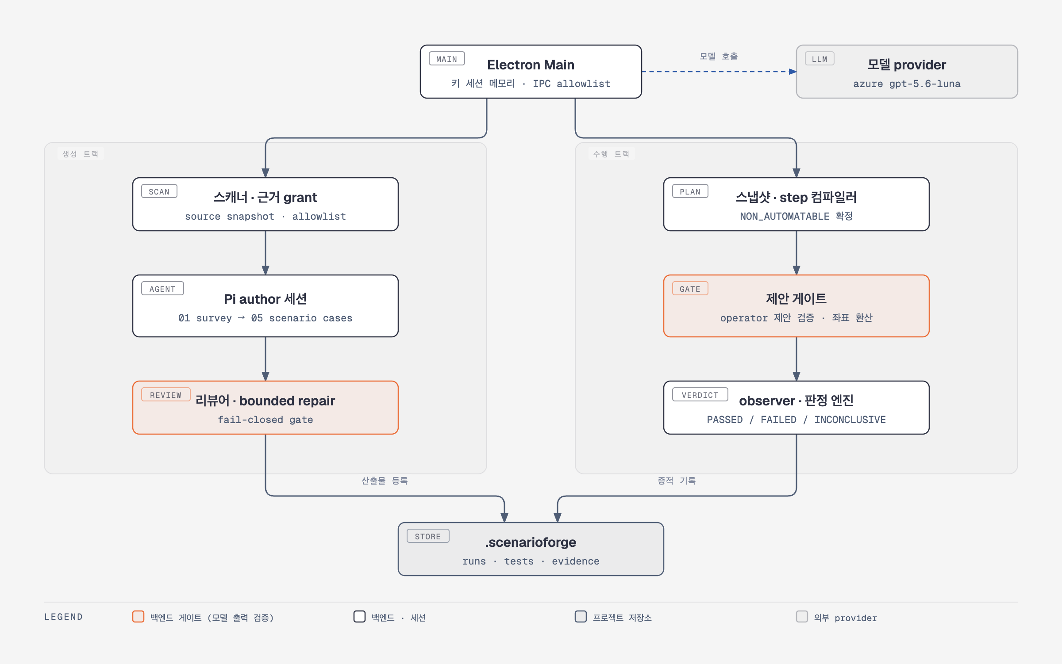
2. 기술 아키텍처
시스템 아키텍처
핵심 기술 선택 이유
① 백엔드 소유 정본 + 모델 의미 patch
안 되는 이유: 모델이 전체 JSON을 쓰면 정본 ID를 변형해 참조 오류가 반복됐다.
선택: ID·근거·hash는 백엔드가 결정론적으로 생성, 모델엔 실행 한정 opaque 참조만 노출.
결과: 참조 오류 재발 0
② bounded semantic repair + carry-forward
안 되는 이유: 모든 검증 실패를 종료로 다루면 매 run 다른 위치에서 실패해 수렴하지 않았다.
선택: 리뷰어 issue를 같은 작업 안에서 수정하는 Self-Correction 루프(횟수·크기 상한). 의미 누락은 gap으로 넘기고 신뢰 경계 위반만 fail-closed.
결과: 생성 5단계 중 4단계 로컬 검증 통과
③ bounded vision step + 제안 게이트 + operator/observer 분리
안 되는 이유: 순수 CUA는 10 step 초과 태스크에서 35%로 붕괴하고 회차마다 전량 VLM 호출.
선택: 모델엔 "이 라벨이 프레임 어디 있나"만 묻고 계획·판정은 코드. 자기 행동을 판정하지 않도록 observer 세션 분리.
결과: observer 음성 대조 4/4, 앵커 신뢰도 18/18
Electron Main이 두 트랙을 조율. 생성 트랙(Pi coding agent, 독립 리뷰어) · 수행 트랙(격리 BrowserWindow, 제안 게이트, 판정 엔진) · 저장소(.scenarioforge, SQLite 관계 투영) · 모델 provider(Azure gpt-5.6-luna). 백엔드가 ID·hash·근거·완료를 소유하고 모델은 의미 공백만 채운다.
평가 분리 골든 데이터셋은 생성에 노출하지 않고, 생성 이후 분리된 세션의 LLM-as-judge가 항목당 유사도 0.7 이상만 일치로 인정한다.
SK AX master-project 과정
Notes:
[4분, 가장 길어지기 쉬운 장] 그림 90초: 왼쪽 생성 트랙, 오른쪽 수행 트랙, 아래 저장소. 강조된 두 상자(리뷰어, 제안 게이트)가 모델 출력을 검증하는 코드 게이트다. Renderer엔 Node 권한이 없고 허용된 IPC만 지난다.
카드 ① 40초: 정본 ID를 모델이 옮겨 적다 변형하는 사고가 반복돼 ID를 아예 보여주지 않는 구조로 바꿨다.
카드 ② 40초: 모든 실패를 종료로 처리하면 수렴하지 않는다. 고칠 수 있는 누락과 고칠 수 없는 위반(ID, hash, 범위, secret)을 구분했다.
카드 ③ 40초: 순수 CUA를 쓰지 않은 이유는 긴 케이스 붕괴와 비용. 모델은 위치 제안과 관측만.
골든 20초: 생성 에이전트는 골든을 본 적이 없다. [다음 장으로]

Slide 4
3. 핵심 기술 과제
난제 1 · 좌표계 불일치로 그라운딩 20.5%
고수준 로그 증거
기존 방법이 안 되는 이유
화면 캡처에 보이는 라벨을 주고 좌표를 물었더니 AXSE 20.5%, RA-DAR 6.9%. 모델 교체가 답처럼 보였다.
엔지니어링 접근
오차 패턴부터 봤다. 39개 대상의 오차가 전부 선형이고 세로 배율 0.853 = 768/900. 모델은 짧은 변을 768로 줄인 전처리 좌표로 답하고 있었다. 리사이즈 전송과 캡처 좌표 환산을 필수 계약으로 고정하고 제안 게이트가 환산을 맡게 했다.
결과
AXSE 97.4%, RA-DAR 71.4%. 실행 경로의 환산 좌표는 정답 대비 1px 이내.
그라운딩 적중률, 좌표계 계약 전후
단계 handoff
gap 3건 → 허용 소스 6개 재읽기 → 의미 gap 전부 해소 → evidence 22건 정합, hash 일치
제안 게이트 재생 64건
옳은 제안 53 통과 · 틀린 제안 1 통과 · 과차단 5 → 정규화 수정 후 0
판정 분리
도착 화면을 없는 화면으로 바꾸면 조작·게이트가 성공해도 case FAILED. 동작 성공 ≠ 업무 성공
97.4%
71.4%
20.5%
6.9%
AXSE
원본
AXSE
768
RA-DAR
원본
RA-DAR
768
난제 2 · 3 (압축)
② 환각을 스키마로 막을 수 없었다
ID 변형, 핸들러 없는 버튼을 동작으로 생성, guard 누락이 매 run 다른 위치에서 재발
→ 소유권 경계 + repair loop
참조 오류 재발 0 · recall 100%
③ 429 재시도 증폭과 payload 팽창
재시도 중첩으로 최대 12회 호출, 요청당 약 104K 토큰
→ 재시도 단일 소유 · 중복 제거 · 소형 영수증
동일 입력 rate limit 없이 완료
배운 것 미달 2개(시나리오 성공 recall 37.5%, RA-DAR 그라운딩 71.4%)는 모델 성능이 아니라 "AI에게 시키는 범위"의 문제로 특정됐다. 단기 경로: 전이 원장·경로 컴파일러 연결로 80%, 라벨 가시성 필드로 90%.
SK AX master-project 과정
Notes:
[4분, 심사위원이 가장 집중하는 장] 난제 1 120초: 20.5%를 보고 모델을 바꾸는 대신 오차 패턴을 봤다. 전부 좌상향 선형, 배율이 768/900. 모델이 전처리 이미지 좌표로 답하고 있었다. 좌표계 계약을 넣자 AXSE 39개 중 38개. RA-DAR 남은 실패 8건은 전부 라벨이 화면에 없거나 잘린 대상 서술 문제다.
난제 2 40초: 환각은 스키마로 안 막힌다. 모델이 정본 구조를 못 만들게 소유권을 나눴다.
난제 3 40초: Pi 재시도 4회와 실행기 3회가 겹쳐 12회. 소유권을 하나로.
로그 20초: 단계 handoff와 게이트 재생 수치.
배운 것 20초: 미달 항목은 원인이 특정돼 있고 경로가 있다. [질문 받기]

